Slide 1

הצגת ציר האסטרטגיה במב"ל מ"ו

Slide 2
מטרות
חשיפה והיכרות היסטורית , ידע תאורטי וכלים אנאליטיים מעשיים, המאפשרים חקירה, עיצוב וניהוג של אסטרטגיה צבאית –ביטחונית בהקשרי מדיניות הביטחון הלאומי.
יצירת חוויה אינטלקטואלית של התמודדות עיונית ומעשית עם היסטוריה תאוריה ופרקטיקה של חשיבה אסטרטגית צבאית בהקשרי ביטחון לאומי.
חשיפה והיכרות של אסטרטגיה ציבורית עיסקית.

Slide 3
מטרות
לפתח את תחום המנהיגות והחשיבה המערכתית (סביבה לא ברורה, משתנה ובעלת חיכוך) כדי לדעת לקשור טוב יותר את הפעולות הטקטיות-אופרטיביות לחוכמת המעשה האסטרטגי.
לעודד את אתגור הדוקטרינה הסגורה וההגדרה הוודאית של הידע.
להקנות למשתתפים כלים להבנה מערכתית וכלים להובלת תהליכי חשיבה אסטרטגים כפי שידרשו בתפקידיהם כתאלי"ם , תנצי"ם ומקביליהם בשירות המדינה.
לחשוף את המשתתפים למורכבות האסטרטגית ולהיבטים השונים של האסטרטגיה גם בשירות הציבורי ובעולם העסקי

Slide 4
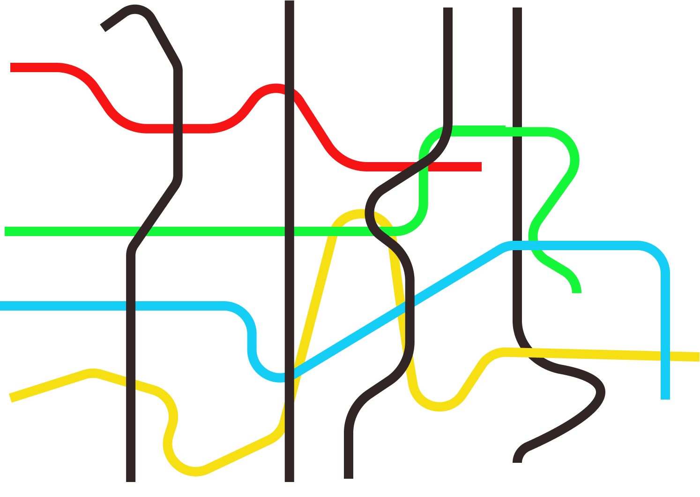
הקו הסגול - אסטרטגיה
T1 עונה גלובלית
T2 עונה ישראלית
T3 התמחות
T 4 העונה האינטגרטיבית
הגנה לאומית
כלכלה
חברה
מדינאות

Slide 5
הרעיון המסדר
אסטרטגיה בראי הביטחון הלאומי
חשיבה
אסטרטגית
התפתחות
המחשבה
האסטרטגית
התנסות 1
סימולציה
התנסות 3
גישת העיצוב
מרכז דדו
הרצאת בכירים
סיורים בארץ ובעולם

Slide 6
מפת הדרכים בלימודי האסטרטגיה
התנסות שלישית סיור וחקירה מזרח
התנסות שנייה
הסכסוך
הישראלי-פלסטיני
התנסות ראשונה
זירה צפונית
גישת העיצוב
מרכז דדו
חשיבה אסטרטגית
אלוף איתי וירוב
מחשבה אסטרטגית
פרופסור דימה אדמסקי
רקע
ונקודות להתייחסות
רקע
ונקודות להתייחסות
רקע
ונקודות להתייחסות
חקירה מערכתית כמתודולוגיה לעיצוב אסטרטגיה
חשיבה אסטרטגית
המשגה
ורמות הפעולה
התפתחות המחשבה האסטרטגית צבאית
סיור מזרח
התנסות בגישת העיצוב
תולדות המחשבה האסטרטגית והתפתחות הלוחמה הקונבנציונלית
התנסות בגישת העיצוב
אתגרים בחשיבה האסטרטגית
וגישות מתחרות באסטרטגיה
סיכום
"הרמת מסך"
סיכום
חקירה מערכתית כמתודולוגיה לעיצוב אסטרטגיה
סיכום
תולדות המחשבה האסטרטגית
בעידן הלוחמה ההיברידית
תרגילון אסטרטגי
"מערכות":
חשיבה מערכתית, מערכת מורכבת והרמה המערכתית
תולדות המחשבה האסטרטגית
בעידן הגרעיני
התנסות בחקירת פער הרלוונטיות
עיבוד
דיאגנוזה מודיעינית
ותכנון אסטרטגי
אסטרטגיה כעיצוב, תכנון ומימוש(למידה מוסדית והגשמה)
האסטרטגיה הרוסית

Slide 7
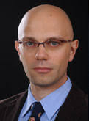
המחשבה האסטרטגית הצבאית
פרופסור דימה אדמסקי
התפתחות החשיבה האסטרטגית המודרנית
לידתם של לימודי האסטרטגיה בעולם האקדמי
התפתחות המחשבה האסטרטגית בעידן הלחימה הקונבנציונלית
התפתחות המחשבה האסטרטגית בעידן הלחימה ההיברידית
התפתחות המחשבה האסטרטגית בעידן הלחימה הגרעינית
דיאגנוזה מודיעינית, Net Assessment, תכנון אסטרטגימקומו של מוסד המלחמה ביחסים הבינלאומיים

Slide 8
קורס התפתחות המחשבה האסטרטגית הצבאית – פרופ' דימה אדמסקי
תאריך | מספר משכים | הערות
15.09.19 | 3
16.09.19 | 3
18.09.19 | 4
19.09.19 | 4
סה"כ | 14

Slide 9
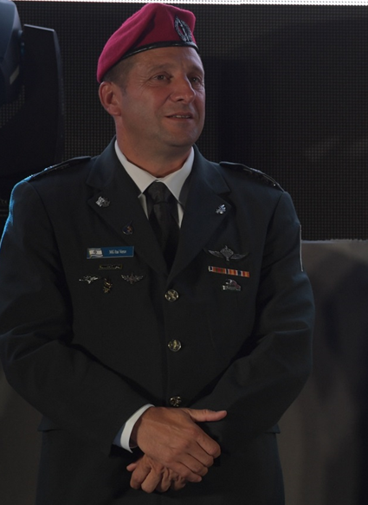
קורס חשיבה אסטרטגית
מפקד המכללות, אלוף איתי וירוב
מהות ,מורכבות ופרדוקסליות של חשיבה אסטרטגית.
אסטרטגיה בין גישה סטטית-רציונלית לבין גישה דינמית-הוליסטית.
חשיבה מערכתית, גישה מערכתית והרמה המערכתית-בירור מושגי.
אסטרטגיה כמערכת למידה-מהות ותהליך של חקירה מערכתית.
תכנון אסטרטגי כתהליך שיטתי של פיתוח ידע מערכתי
גישת העיצוב (בית דדו).

Slide 10
קורס חשיבה אסטרטגית
– מפקד המכללות, אלוף איתי וירוב
תאריך | מספר משכים | הערות
30.10.19 | 1 | חיבור בין דימה לקראת אירופה - פתיח
04.12.19 | 2
11.12.19 | 4 | תרגילון אסטרטגיה מוכוון מערכות מורכבות סוגיה לקראת סיור דרום.
25.12.19 | 1
01.01.20 | 4 | תרגילון אסטרטגיה מערכות מורכבות .
סה"כ | 12

Slide 11
גישת העיצוב, תא"ל ערן אורטל
גישת העיצוב מרכז דדו
תאריך | מספר משכים | הערות
08.01.20 | 2 | גישת העיצוב –מרכז דדו
08.01.20 | 1 | עיבוד צוותי+ מרכז דדו
סה"כ | 3

Slide 12









התנסות אסטרטגית ראשונה
התנסות אסטרטגית "זירה צפונית"

Slide 13
התנסות אסטרטגית ראשונה, הזירה הצפונית
תאריך | מספר משכים | הערות
08.01.20 | 1 | יום הכנה
09.01.20 | 2 | הכנה
15-16.01.20 | 8-10 | התנסות
סה"כ | 14

Slide 14
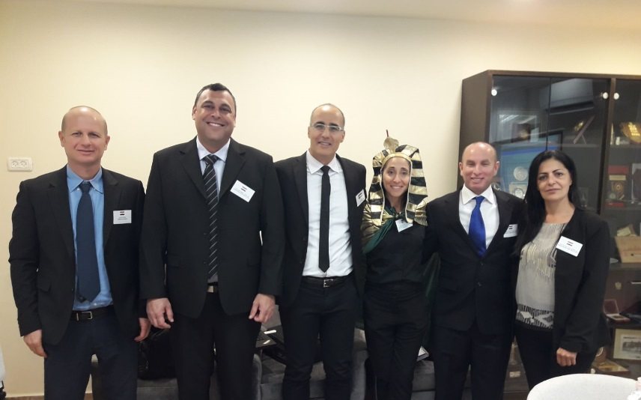
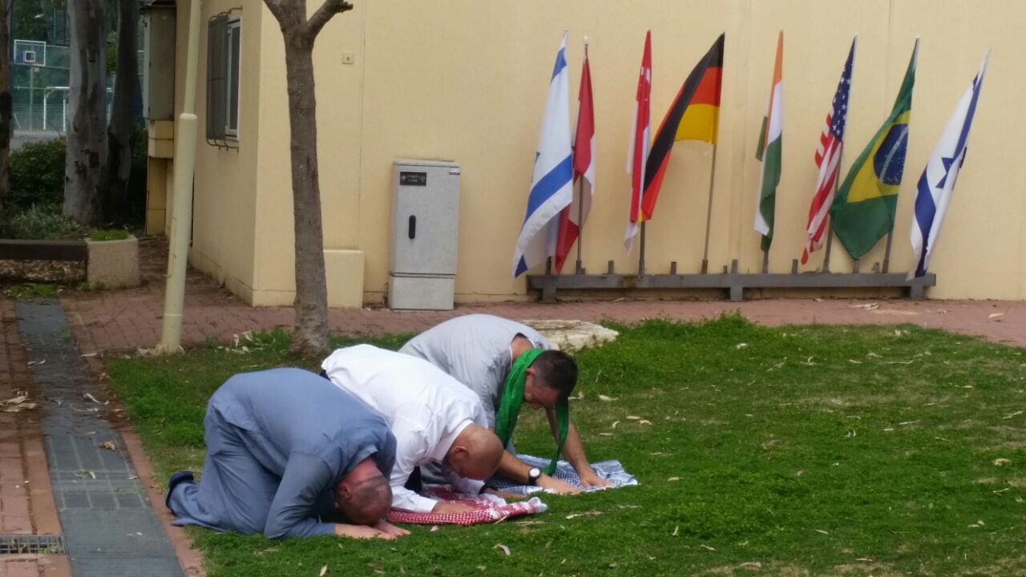
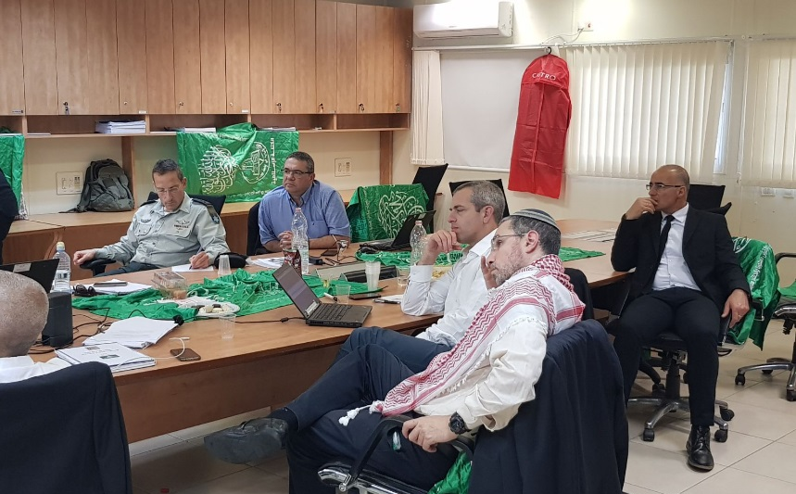
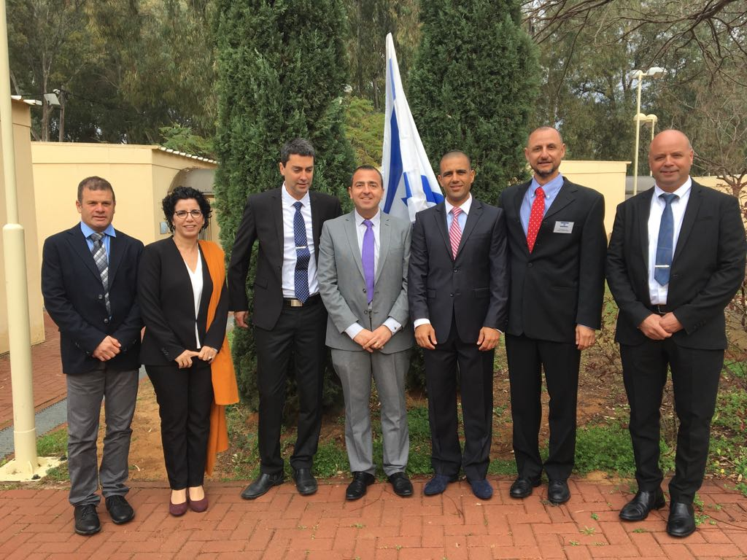
התנסות אסטרטגית שניה
סימולציה מדינית – ביטחונית
זירה פלסטינית

Slide 15
סימולציה מדינית-ביטחונית – הזירה הפלסטינית
תאריך | מספר ימים | הערות
21.01,03.02,05.02,06.02,09.02,10.02.20 | 20 | ימי הכנה
11-12.02.20 | יומיים | סימולציה
13.02.20 | 1 | הרמת מסך ותחקיר
סה"כ | 8 ימים

Slide 16
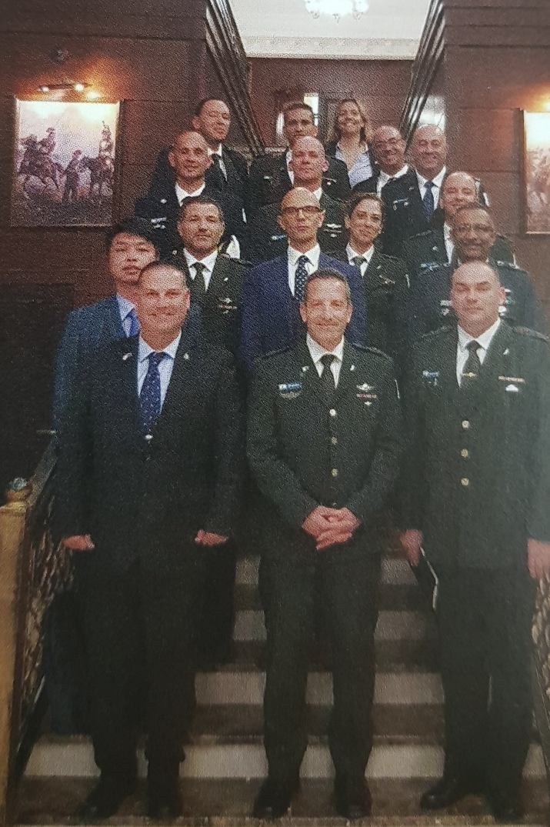

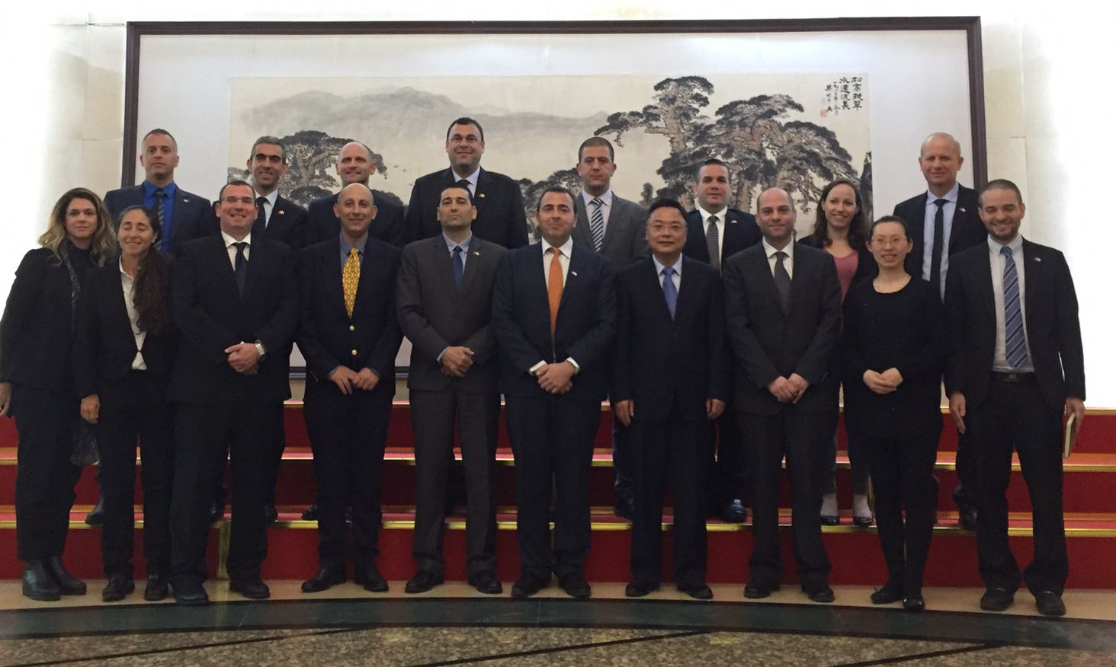

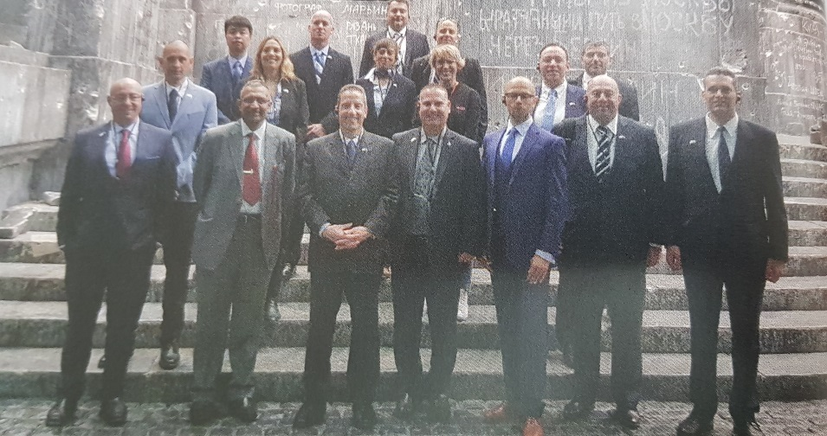

התנסות אסטרטגית שלישית
סיור מזרח

Slide 17
התנסות מסכמת – סיור מזרח
תאריך | מספר ימים | הערות
17.03,24.03,31.03,21.04,22.04,23.04,27.04.20 | 16משכים | ימי הכנה
03-07.05.20 | 5 ימים | סיור מזרח
12.05,14.05.20 | 4 | תחקיר סיור מזרח
סה"כ | 20 משכים וחמישה ימים

Slide 18

בסוף השנה
בוגר כושרי חשיבה אסטרטגיים, כלים ומיומנויות לפעולה בסביבה האסטרטגית בהקשרי הביטחון הלאומי

